Slide 1
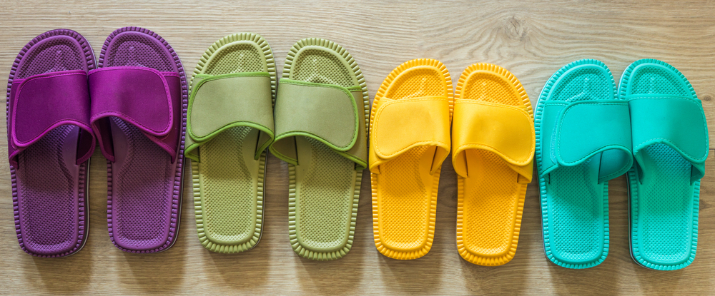
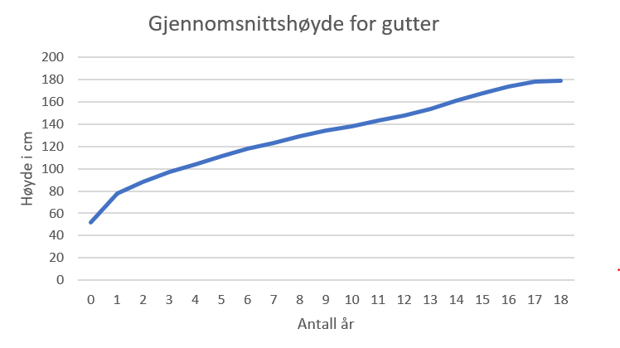
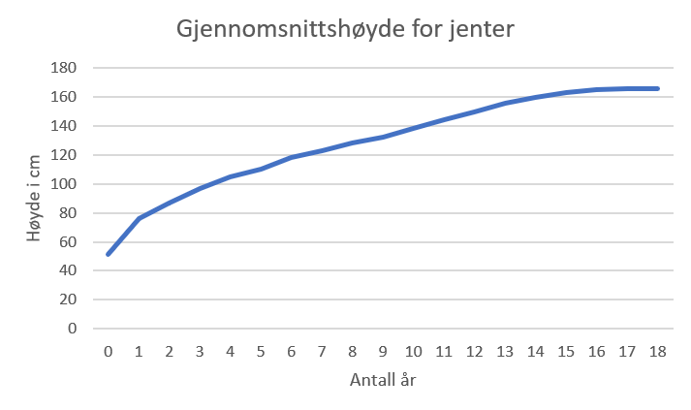
Opplegg 22 - Statistikk og diagram
Nå skal vi sjå på ulike måtar å vise fram data med hjelp av diagram, og det finst fleire ulike typar diagram. Nokre av dei mest vanlege er:
Stolpediagram (søylediagram) – Passar for å vise fram eit datasett med eit avgrensa tal på verdiar eller kategoriar. Det passar i sko-dømet, der alle verdiane er frå 36 til 44.
Gruppert stolpediagram – Passar for å samanlikne to ulike grupper som du har same typen data for. Dersom vi visste kva for nokre skostorleikar som høyrde til dei kvinnelege og dei mannlege lærarane, kunne vi laga eit gruppert stolpediagram som dette:
Linjediagram (kurvediagram) – Passar godt for å vise korleis noko endrer seg over tid. Det veit vi ikkje noko om i skostorleik-dømet vårt, så vi må finne eit anna døme. I desse to linjediagramma ser vi korleis høgda til gutar og jenter aukar når dei blir eldre.

Slide 2
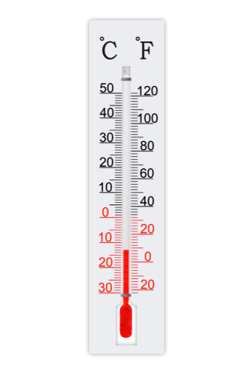
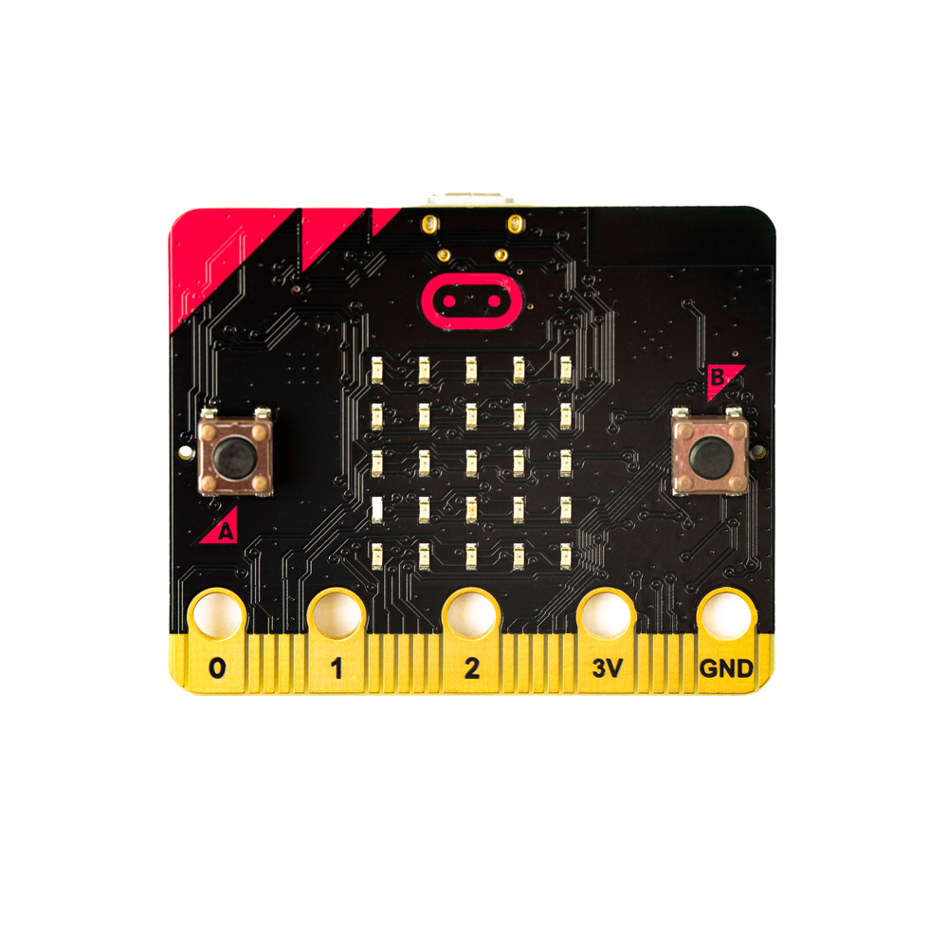
Lag ei statistisk framstilling - som skal nyttest i ei aktuell sak, og vidare som ein del av statistikkutstillinga dykkar
Oppgåve
Bruk micro:biten til å samle inn data, samle resultata i ein frekvenstabell og eit diagram, og lag eit aktualitetsoppslag ut frå målingane dykkar. Dette aktualitetsoppslaget skal vere ein del av utstillinga dykkar.
Fase 1: Undersøke og hente inn informasjon
Undersøk gjerne kva for nokre ulike typar data som kan vere fornuftig å samle inn? Sidan de skal bruke micro:bit til datainnsamling, bør de finne ut kva han kan brukast til å måle.
Fase 2: Idémyldre og planlegge
Ha ei idémyldring for deg sjølv. Kva for nokre data ønsker du å samle inn? Kvifor akkurat desse? Teikne gjerne ei skisse over aktualitetssaka før du diskuterer med dei andre. Deretter må gruppa samla avgjere kva de skal måle og korleis aktualitetssaka og utstillinga dykkar skal sjå ut.
Fase 3: Lag første versjon av programmet for å gjere målingane dykkar. Lag førsteutkast av aktualitetssaka og det som de elles treng til utstillinga.,
Fase 4: Test programmet, får de målingar som verkar fornuftige? Spør andre i klassen om aktualitetssaka dykkar er tydeleg og god.
Fase 5: Samanlikne gjerne med dei andre i klassen, er det nokon som har ei betre sak? Kvifor meiner de at ho er bedre? Kan de bruke nokre av dei same grepa i saka dykkar?
Fase 6: Hopp gjerne attende til tidlegare punkt, og gjer endringar for å få ei best mogleg aktualitetssak og utstilling. Gjer gjerne endringar i programmet dykkar om det trengst.
Fase 7: Pass på å ta vare på bilete og notat de har gjort undervegs, slik at de kan vise kva de har tenkt.
I denne oppgåva går dokumenteringa ut på å lage sjølve aktualitetssaka og utstillinga.

